Slide 1
СУБРЕГИОНЫ И СТРАНЫ
ЗАРУБЕЖНОЙ ЕВРОПЫ

Slide 2
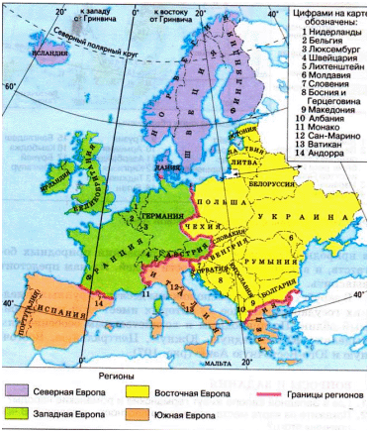
СУБРЕГИОНЫ ЗАРУБЕЖНОЙ ЕВРОПЫ
СЕВЕРНАЯ
ЕВРОПА
ЗАПАДНАЯ
ЕВРОПА
,ВОСТОЧНАЯ
ЕВРОПА
ЮЖНАЯ ЕВРОПА

Slide 3
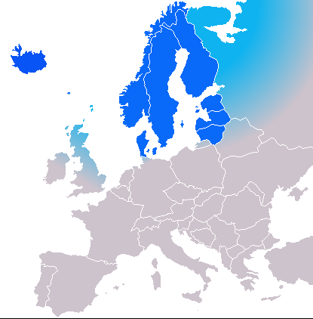
СЕВЕРНАЯ ЕВРОПА
СТРАНЫ:
ИСЛАНДИЯ,
ДАНИЯ,
НОРВЕГИЯ, ШВЕЦИЯ, ФИНЛЯНДИЯ,
СТРАНЫ БАЛТИИ.

Slide 4
ВИЗИТКА СТРАН СЕВЕРНОЙ ЕВРОПЫ
ТЕСНО СВЯЗАНЫ С МОРЕМ;
ПРЕОБЛАДАЮТ УНИТАРНЫЕ ГОСУДАРСТВА;
ПРИРОДНЫЕ РЕСУРСЫ: РЫБА; НЕФТЬ И ПРИРОДНЫЙ ГАЗ;ГИДРОРЕСУРСЫ (НОРВЕГИЯ);ГЕОТЕРМАЛЬНАЯ ЭНЕРГИЯ (ИСЛАНДИЯ); ЛЕС (ШВЕЦИЯ, ФИНЛЯНДИЯ);
САМЫЙ ВЫСОКИЙ УРОВЕНЬ ЖИЗНИ ЛЮДЕЙ;
ВЫСОКАЯ УРБАНИЗАЦИЯ (83%);
БОЛЬШОЕ ЗНАЧЕНИЕ ИМЕЕТ СУДОХОДСТВО;
ЭКСПОРТ: РЫБНАЯ ПРОДУКЦИЯ, БУМАГА, ПИЛОМАТЕРИАЛЫ, РАЗЛИЧНАЯ МОЛОЧНАЯ ПРОДУКЦИЯ.

Slide 5
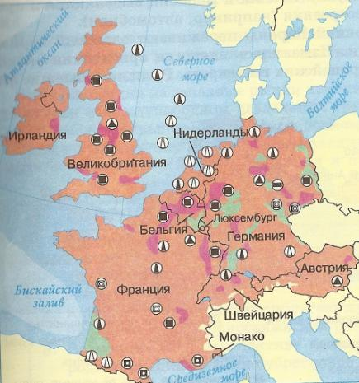
ЗАПАДНАЯ ЕВРОПА
СТРАНЫ:
АВСТРИЯ,
БЕЛЬГИЯ, ВЕЛИКОБРИТАНИЯ,
ФРГ,
ИРЛАНДИЯ, ЛИХТЕНШТЕЙН,
ЛЮКСЕМБУРГ, МОНАКО, НИДЕРЛАНДЫ, ФРАНЦИЯ, ШВЕЙЦАРИЯ.

Slide 6
ВИЗИТКА ЗАПАДНОЙ ЕВРОПЫ
САМЫЙ ВЫСОКОРАЗВИТЫЙ РЕГИОН ЕВРОПЫ;
ПРОХОДИТ «ЦЕНТРАЛЬНАЯ ОСЬ» РАЗВИТИЯ;
ПРИРОДНЫЕ РЕСУРСЫ: КАМЕННЫЙ И БУРЫЙ УГОЛЬ, КАЛИЙНАЯ СОЛЬ, НЕФТЬ;
ВЫСОКИЙ УРОВЕНЬ ЖИЗНИ ЛЮДЕЙ;
БОЛЬШОЕ КОЛИЧЕСТВО ИММИГРАНТОВ;
КРУПНАЯ СТРАНА ПО ЧИСЛЕННОСТИ НАСЕЛЕНИЯ И ПО УРОВНЮ РАЗВИТИЯ В ЕВРОПЕ – ФРГ;
ЗОНА АКТИВНЫХ ИНТЕГРАЦИОННЫХ ПРОЦЕССОВ;
ЭКСПОРТ: АВТОМОБИЛИ, ХИМИКАТЫ, ИЗДЕЛИЯ ЛЁГКОЙ ПРОМЫШЛЕННОСТИ.

Slide 7
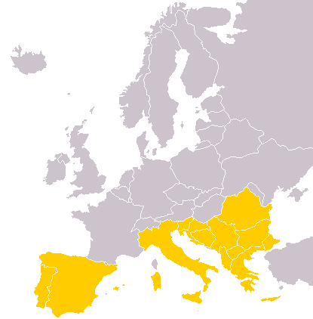
ЮЖНАЯ ЕВРОПА
СТРАНЫ:
АНДОРРА, АЛБАНИЯ,
ВАТИКАН, ГРЕЦИЯ,
ИСПАНИЯ, ИТАЛИЯ,
МАЛЬТА,ПОРТУГАЛИЯ,
САН-МАРИНО, СЛОВЕНИЯ,
МАКЕДОНИЯ,ХОРВАТИЯ,
СЕРБИЯ, ЧЕРНОГОРИЯ,
БОСНИЯ И ГЕРЦОГОВИНА.

Slide 8
ВИЗИТКА ЮЖНОЙ ЕВРОПЫ
СРЕДИЗЕМНОМОРСКИЕ СТРАНЫ;
БОГАТЫЕ РЕКРЕАЦИОННЫЕ РЕСУРСЫ;
РАЗВИТО СУБТРОПИЧЕСКОЕ ЗЕМЛЕДЕЛИЕ;
ВЫСОКИЙ УРОВЕНЬ УРБАНИЗАЦИИ (70%);
РАЗВИТ МЕЖДУНАРОДНЫЙ ТУРИЗМ;
ЭКСПОРТ: ЦИТРУСОВЫЕ, МАСЛИНЫ, ВИНА, АВТОМОБИЛИ, ПРОДУКЦИЯ ЛЕГКОЙ ПРОМЫШЛЕННОСТИ (ОДЕЖДА, ОБУВЬ,).

Slide 9
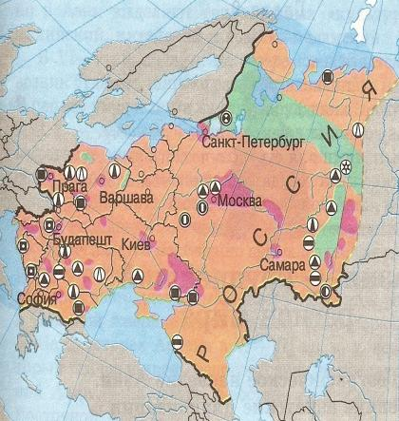
ВОСТОЧНАЯ ЕВРОПА
СТРАНЫ:
БОЛГАРИЯ,
ВЕНГРИЯ,
ПОЛЬША,
РУМЫНИЯ,
СЛОВАКИЯ,
ЧЕХИЯ.

Slide 10
ВИЗИТКА ВОСТОЧНОЙ ЕВРОПЫ
ПОСТСОЦИАЛИСТИЧЕСКИЕ СТРАНЫ (СТРАНЫ С ПЕРЕХОДНОЙ ЭКОНОМИКОЙ);
ПРИРОДНЫЕ РЕСУРСЫ: КАМЕННЫЙ УГОЛЬ, МЕДНЫЕ, АЛЮМИНИЕВЫЕ РУДЫ;
УРБАНИЗАЦИЯ 68%;
ПРЕОБЛАДАЮЩАЯ С/Х КУЛЬТУРА - КАРТОФЕЛЬ;
ЭКСПОРТ: СЕЛЬСКОХОЗЯЙСТВЕННАЯ ПРОДУКЦИЯ, СУДА, ВИНА, ШВЕЙНЫЕ ИЗДЕЛИЯ.

Slide 11
ЛИТЕРАТУРА
1. О.И. АНУФРИЕВА ЭКОНОМИЧЕСКАЯ И СОЦИАЛЬНАЯ ГЕОГРАФИЯ МИРА. 10 КЛАСС.ПОУРОЧНОЕ ПЛАНИРОВАНИЕ.ВОЛГОГРАД, 2011.
2. Е.М. КУРАШОВА ЭКОНОМИЧЕСКАЯ И СОЦИАЛЬНАЯ ГЕОГРАФИЯ МИРА. 10 КЛАСС.М., 2011.
3. В.П. МАКСАКОВСКИЙ. ЬЭКОНОМИЧЕСКАЯ И СОЦИАЛЬНАЯ ГЕОГРАФИЯ МИРА, М., 2010.
4. ИНТЕРНЕТ- РЕСУРСЫ.

